Slide 1
STRING MATCHING WITH FINITE AUTOMATA
Muhammad Naufal Bimantara
140810170058

Slide 2
Penjelasan
Algoritma ini memproses ulang pola dan membangun konstruksi state,setelah FA dibangun,pencarian akan menjadi sederhana. Dalam pencariannya, kita hanya perlu mulai dari state awal FA dan karakter pertama dari text, pada setiap langkah kita membandingkan kedua karakter tersebut dan mencari statusnya,begitu seterusnya sampai bisa ke state akhir,jika kita selesai sampai state akhir maka polanya akan ditemukan dalam teks

Slide 3
Masalah
Algoritma-algoritma pencarian string sebelumnya masih menggunakan cara sederhana untuk mengecek string sehingga kompleksitas algoritmanya tinggi,maka dibuatlah dengan metode FA supaya hanya sekali jalan dapat hasilnya

Slide 4
Pseudocode
PENCOCOKAN-FINITE-AUTOMATON(T,δ, m)
N <- panjang[T]
q <- 0
for I <- 1 to n
do q <- δ(q, T[i])
if q = m
then print "Pola terjadi pada" i - m

Slide 5
Contoh Program
#include<stdio.h>
#include<string.h>
#define NO_OF_CHARS 256
int getNextState(char *pat, int M, int state, int x)
{
if (state < M && x == pat[state])
return state + 1;
int ns, i;
for (ns = state; ns > 0; ns--)
{
if (pat[ns - 1] == x)
{
for (i = 0; i < ns - 1; i++)
{
if (pat[i] != pat[state - ns + 1 + i])
break;
}
if (i == ns - 1)
return ns;
}
}
return 0;
}

Slide 6
void computeTF(char *pat, int M, int TF[][NO_OF_CHARS])
{
int state, x;
for (state = 0; state <= M; ++state)
for (x = 0; x < NO_OF_CHARS; ++x)
TF[state][x] = getNextState(pat, M, state, x);
}
void search(char *pat, char *txt)
{
int M = strlen(pat);
int N = strlen(txt);
int TF[M + 1][NO_OF_CHARS];
computeTF(pat, M, TF);
// Process txt over FA.
int i, state = 0;
for (i = 0; i < N; i++)
{
state = TF[state][txt[i]];
if (state == M)
{
printf("\n pattern found at index %d", i - M + 1);
}
}
}
int main()
{
char *txt = "AABAACAADAABAAABAA";
char *pat = "AABA";
search(pat, txt);
return 0;
}

Slide 7
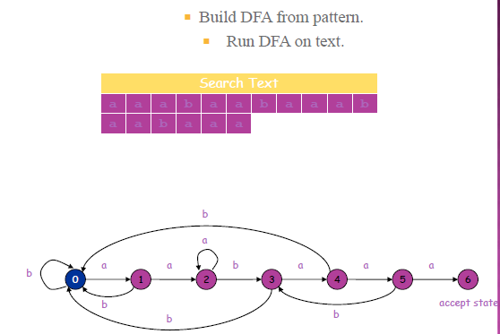
Contoh Soal

Slide 8
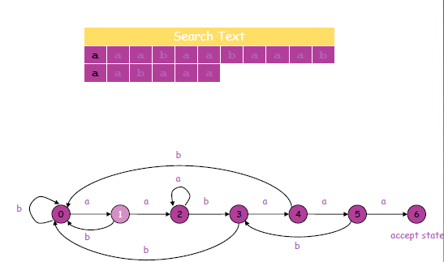

Slide 9
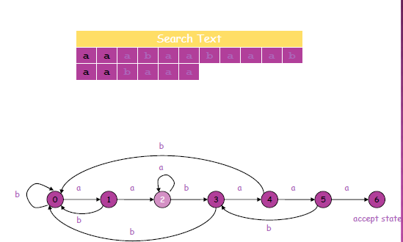

Slide 10
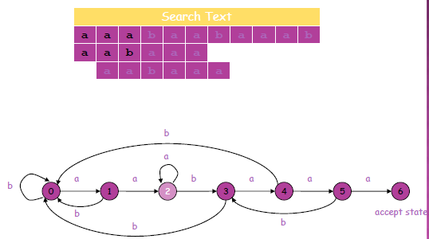

Slide 11
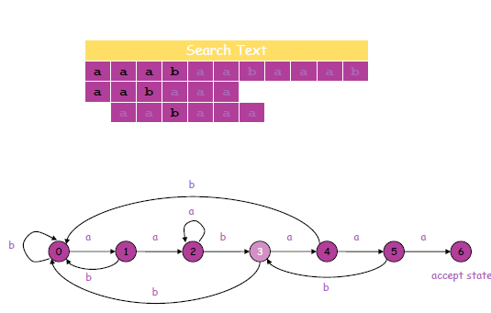

Slide 12
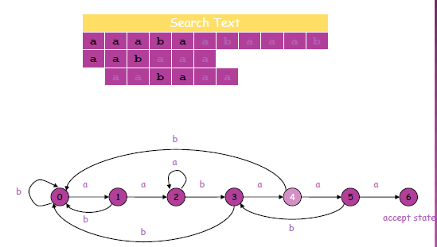

Slide 13
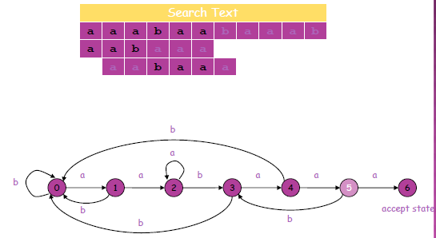

Slide 14
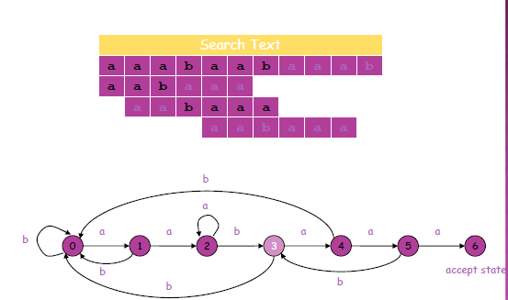

Slide 15
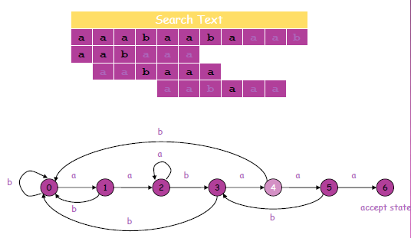

Slide 16
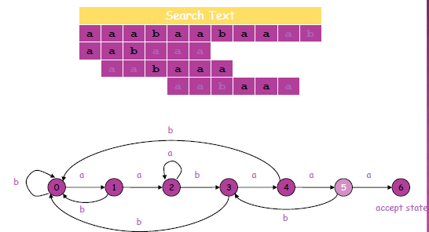

Slide 17
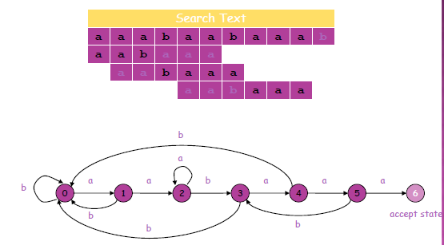

Slide 18
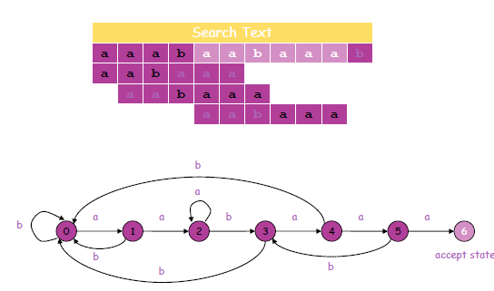

Slide 19
Kompleksitas Algoritma
Kompleksitas algoritma dari pencarian string ini adalah O(n) karena pencocokan string ini berlangsung satu kali dan satu arah.

